Slide 1
私 TƯ
音：し
訓：わたし、
わたくし

Slide 2

わたし
私

Slide 3
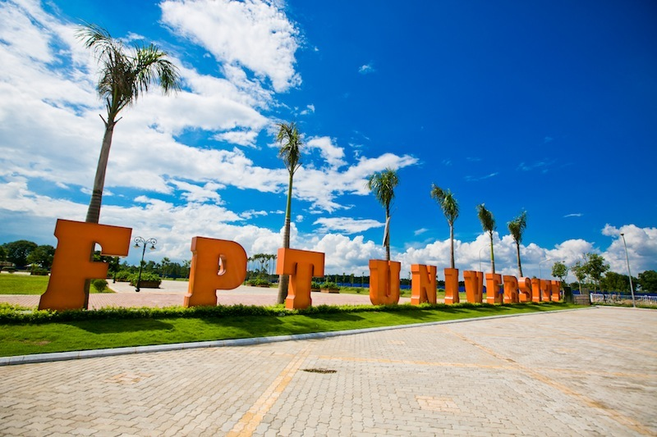
しりつ
私立

Slide 4
人
NHÂＮ
音：にん、じん
訓：ひと

Slide 5

ひと
人

Slide 6
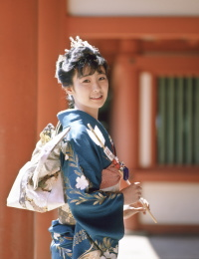
にほんじん
日本人

Slide 7
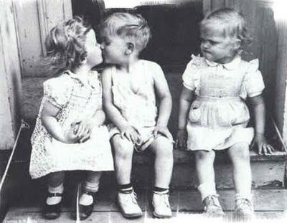
さんにん
三人

Slide 8

～さい
～才

Slide 9
学
HỌC
音：がく
訓：

Slide 10

だいがく
大学

Slide 11
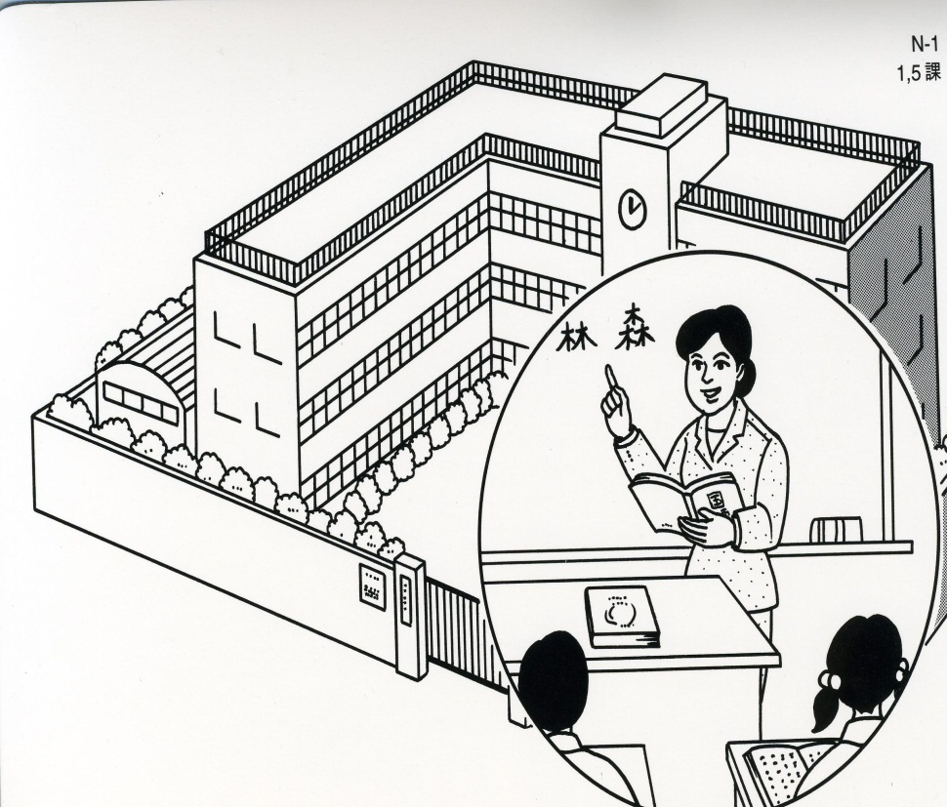
がっこう
学校

Slide 12
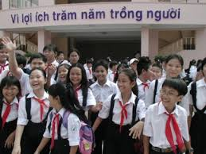
がくせい
学生

Slide 13

りゅうがくせい
留学生

Slide 14

まなぶ
学ぶ
Notes:
Manabu: sHọc

Slide 15
生
SINH
音：せい
訓：いきる、うまれる

Slide 16
がくせい
学生

Slide 17

せんせい
先生

Slide 18
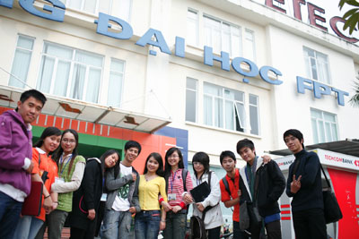
だいがくせい
大学生

Slide 19
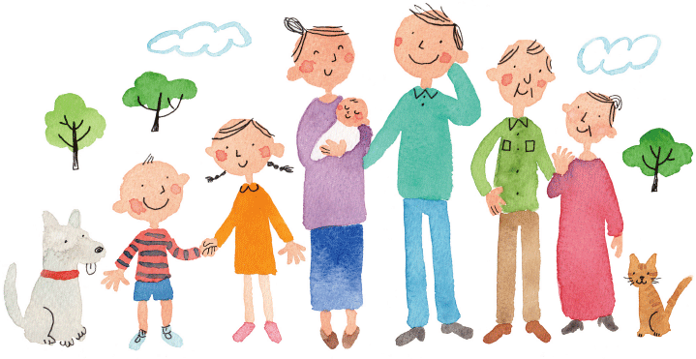
いきる
生きる

Slide 20
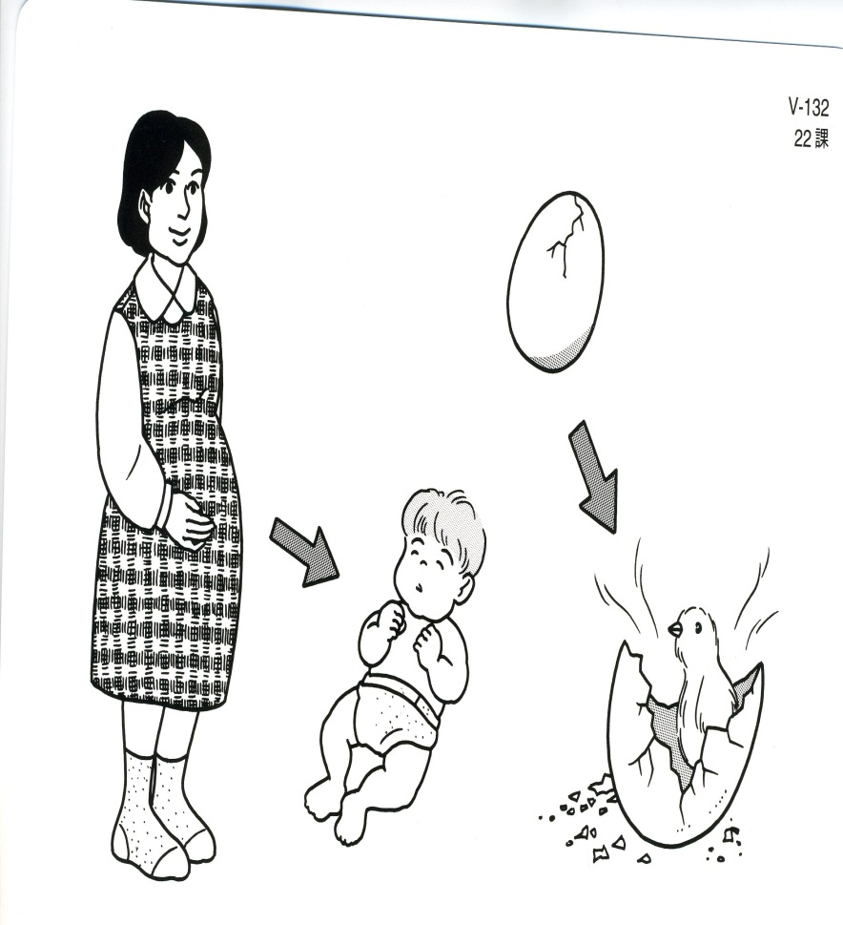
うまれる
生まれる

Slide 21
校
HIỆU
音：こう
訓：

Slide 22
がっこう
学校

Slide 23
日
NHẬT
音：にち、に
訓：ひ、～び

Slide 24

にほん
日本

Slide 25
みっか
三日
the third

Slide 26
じゅうごにち
15日

Slide 27

きゅうじつ
休日

Slide 28

たんじょうび
誕生日

Slide 29
本
BẢN
音：ほん
訓：

Slide 30

ほん
本

Slide 31
にほん
日本

Slide 32
語
NGỮ
音：ご
訓：

Slide 33
～ご
～語

Slide 34
にほんご
日本語

Slide 35
一
NHẤT
音：いち
訓：ひと・つ

Slide 36
いち
一
one

Slide 37

ひとり
一人

Slide 38
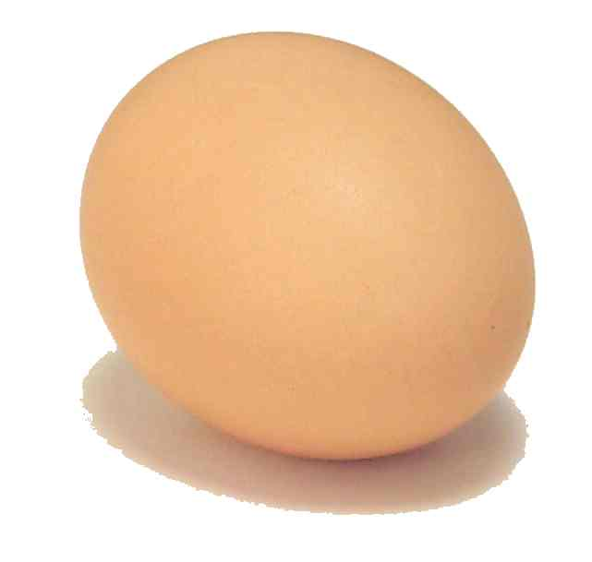
ひとつ
一つ

Slide 39
ついたち
一日
the first

Slide 40
いちがつ
一月
January

Slide 41
ニ
NHỊ
音：に
訓：ふた・つ

Slide 42
に
ニ
TWO

Slide 43
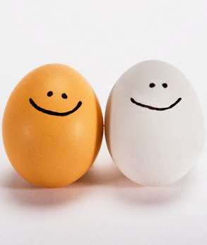
ふたつ
二つ

Slide 44

ふたり
二人

Slide 45
ふつか
二日
the second

Slide 46
にがつ
二月
February

Slide 47
三
TAM
音：さん
訓：みっ・つ

Slide 48
さん
三
THREE

Slide 49
みっか
三日
the third

Slide 50
さんがつ
三月
March

Slide 51
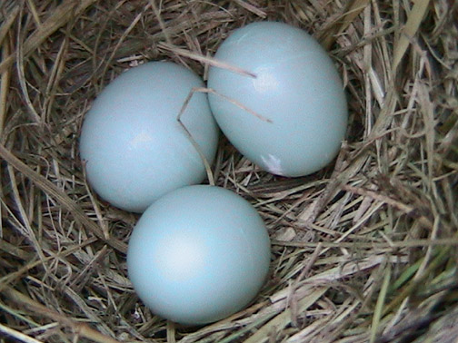
みっつ
三つ

Slide 52
四
TỨ
音：し
訓：よん、よ

Slide 53
よん
四
FOUR

Slide 54
よっか
四日
The fourth

Slide 55
しがつ
四月
April

Slide 56
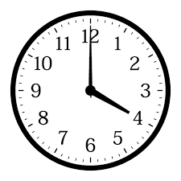
よじ
四時

Slide 57
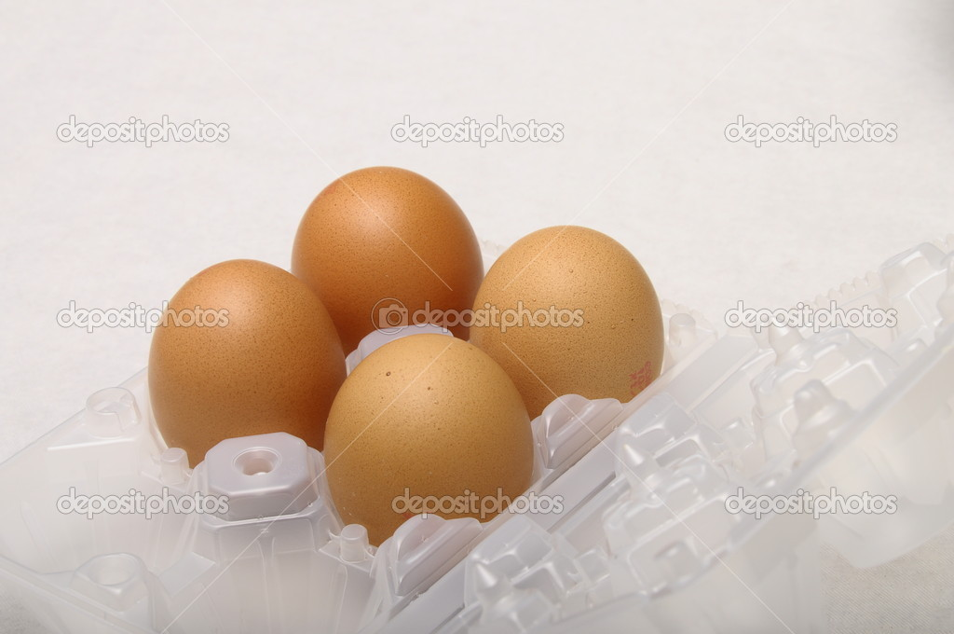
よっつ
四つ

Slide 58
五
NGŨ
音：ご
訓：いっ・つ

Slide 59
ご
五
FIVE

Slide 60
ごがつ
五月
May

Slide 61
いつか
五日
the fifth

Slide 62
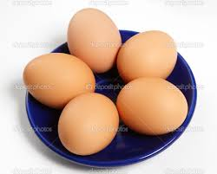
いつつ
五つ

Slide 63
六
LỤC
音：ろく
訓：むっ・つ

Slide 64
ろく
六
SIX

Slide 65
ろくがつ
六月
June

Slide 66
むいか
六日
the sixth

Slide 67
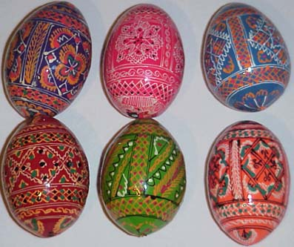
むっつ
六つ

Slide 68
七
THẤT
音：しち
訓：なな・つ

Slide 69
なな
七
SEVEN

Slide 70
しちがつ
七月
July

Slide 71
なのか
七日
the seventh

Slide 72
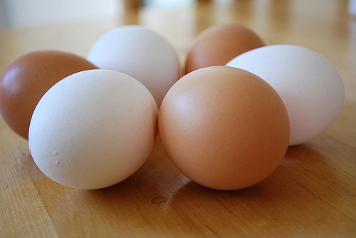
ななつ
七つ

Slide 73
八
BÁT
音：はち
訓：やっ・つ

Slide 74
はち
八
EIGHT

Slide 75
はちがつ
八月
August

Slide 76
ようか
八日
the eighth

Slide 77

やっつ
八つ

Slide 78
九
CỬU
音：きゅう
訓：ここの・つ

Slide 79
きゅう
九
NINE

Slide 80
くがつ
九月
September

Slide 81
ここのか
九日
the ninth

Slide 82
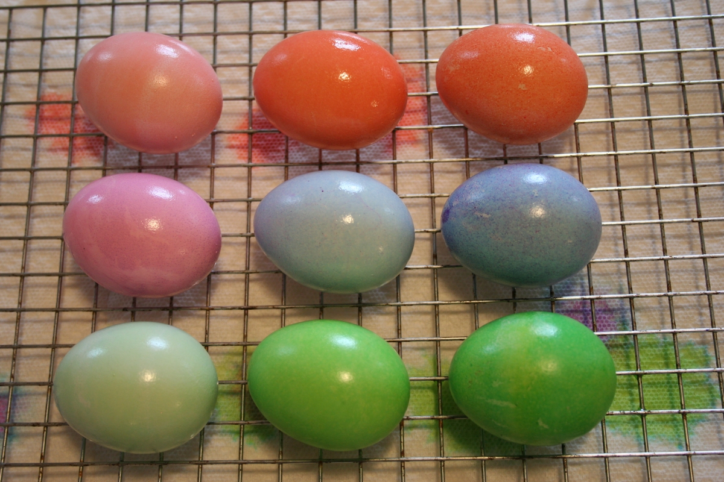
ここのつ
九つ

Slide 83
十
THẬP
音：じゅう
訓：とお

Slide 84
じゅう
十
TEN

Slide 85
とおか
十日
the tenth

Slide 86
じゅうがつ
十月
October

Slide 87
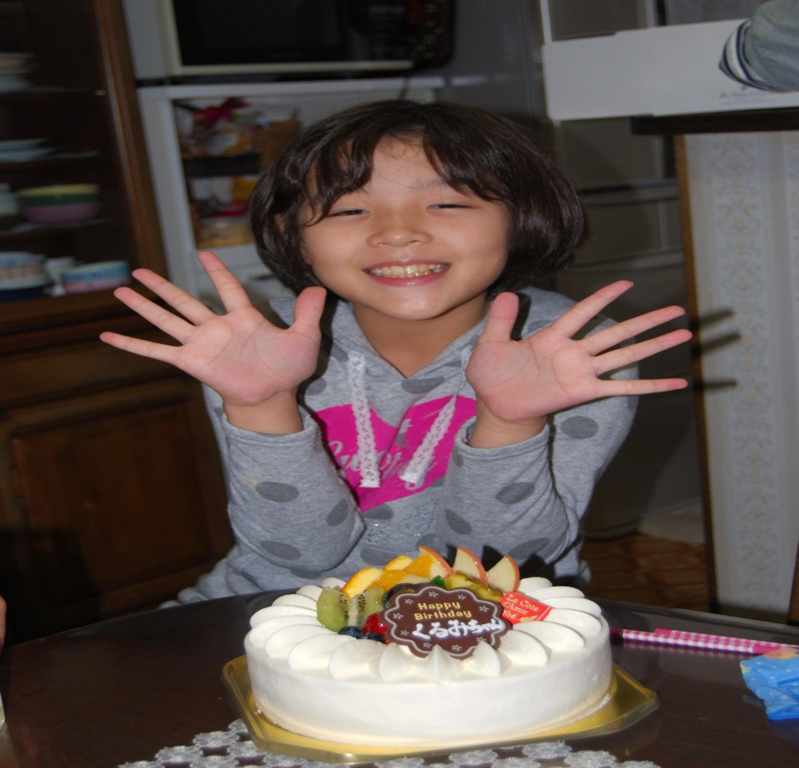
じゅっさい
十歳

Slide 88
百
BÁCH
音：ひゃく
訓：

Slide 89
ひゃく
百
100

Slide 90
さんびゃく
三百
300

Slide 91
ろっぴゃく
六百
600

Slide 92
千
THIÊN
音：せん
訓：

Slide 93
せん
千
1000

Slide 94
さんぜんえん
三千円
3000

Slide 95
万
VẠN
音：まん
訓：

Slide 96
いちまんえん
一万円
10000

Slide 97
ひゃくまん
百万
1000000

Slide 98
いっせんまん
一千万
10000000

Slide 99
円
VIÊN
音：えん
訓：

Slide 100
ひゃくえん
百円
100￥

Slide 101
せんえん
千円
1000￥

Slide 102
いちまんえん
一万円
100000￥

Slide 103

まるい
円い

Slide 104
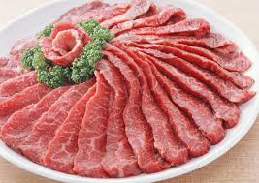
ぎゅうにく
牛肉

Slide 105
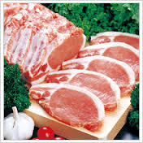
ぶたにく
豚肉

Slide 106
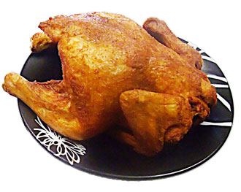
とりにく
鶏肉

Slide 107

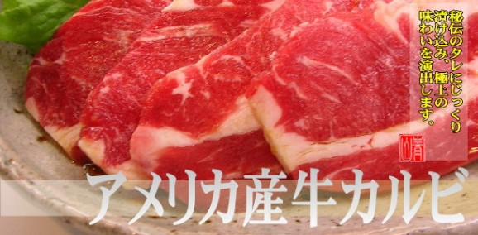
アメリカさん
アメリカ
産

Slide 108

10 %引き
10 %
引き

Slide 109
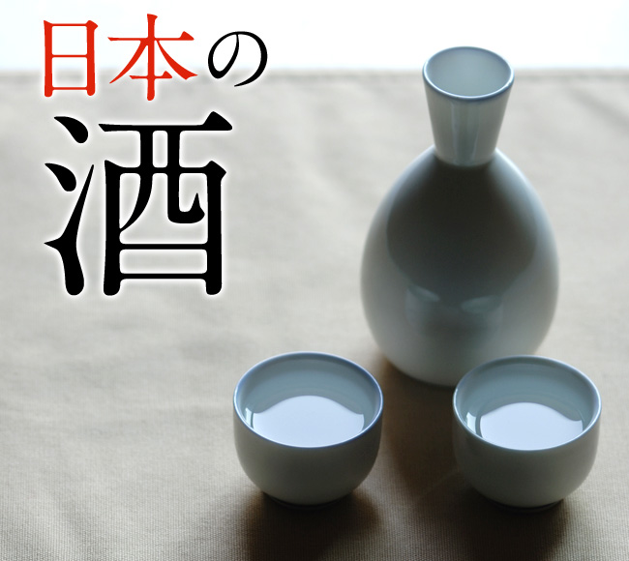
さけ
酒

Slide 110
月
NGUYỆT
音：げつ、がつ
訓：つき

Slide 111
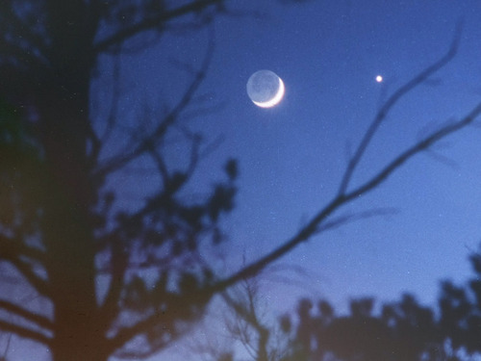
つき
月

Slide 112
いちがつ
一月
January

Slide 113

げつようび
月曜日

Slide 114

ひ
火

Slide 115
かようび
火曜日
Tuesday

Slide 116
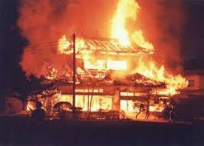
かじ
火事

Slide 117
水
THỦY
音：すい
訓：みず

Slide 118
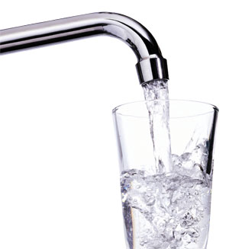
みず
水

Slide 119
すいようび
水曜日
Wednesday

Slide 120

き
木

Slide 121

もくようび
木曜日

Slide 122
金
KIM
音：きん
訓：かね

Slide 123
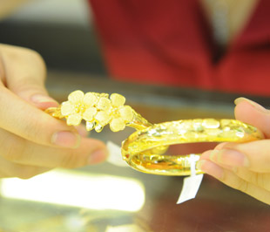
きん
金

Slide 124
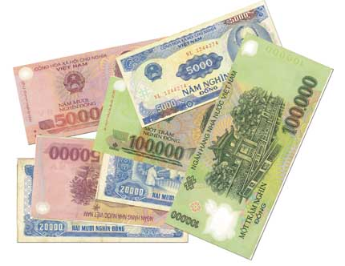
おかね
お金

Slide 125

きんようび
金曜日

Slide 126
土
THỔ
音：ど
訓：つち

Slide 127
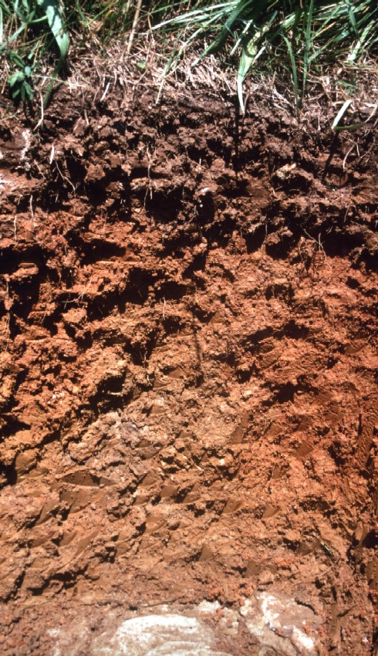
つち
土

Slide 128
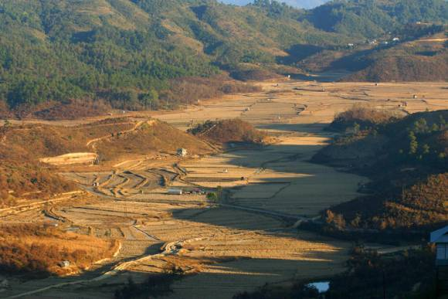
とち
土地

Slide 129

どようび
土曜日

Slide 130
曜
DIỆU
音：よう
訓：

Slide 131

にちようび
日曜日

Slide 132
何
HÀ
音：なん
訓：なに

Slide 133
なに / なん
何

Slide 134
なんようび
何曜日

Slide 135
年
NIÊN
音：ねん
訓：とし

Slide 136
とし
年

Slide 137
ことし
今年

Slide 138
らいねん
来年

Slide 139
きょねん
去年

Slide 140
いちねん
一年

Slide 141
時
THỜI
音：じ
訓：とき

Slide 142
じ
時

Slide 143
～じ
～時

Slide 144
じかん
時間

Slide 145
～じかん
～時間

Slide 146
間
GIAN
音：かん
訓：あいだ

Slide 147

あいだ
間
between

Slide 148
じかん
時間

Slide 149
まにあいます
間に合います

Slide 150
分
PHÂN
音：ふん、ぶん、ぷん
訓：わかる、わかれる、わける

Slide 151
ごふん
5分

Slide 152
じゅっぷん
10分

Slide 153
じゅっぷん
十分

Slide 154
わかります
分かります

Slide 155
わけます
分けます

Slide 156

あめ
雨

